Slide 1
שיעור חזרה
לאחר החגים
עריכת המצגת: אילנית טל- יועצת בי"ס גולדווטר אילת

Slide 2
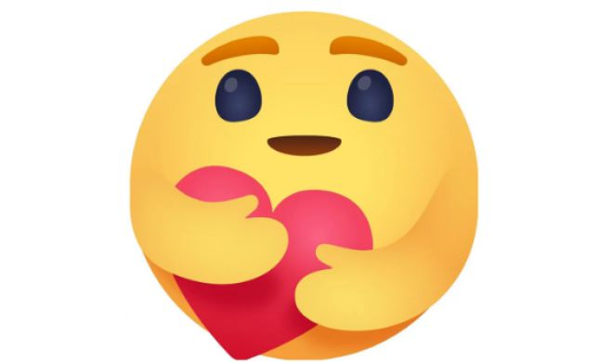
תלמידים יקרים,
תמו ימי החגים ואנחנו חוזרים ללמידה ועשייה.
אמנם עדיין מרחוק במגבלות הקורונה, אבל אנחנו לא נוותר על קשר אישי ועל להיות איתכם יחד.

Slide 3
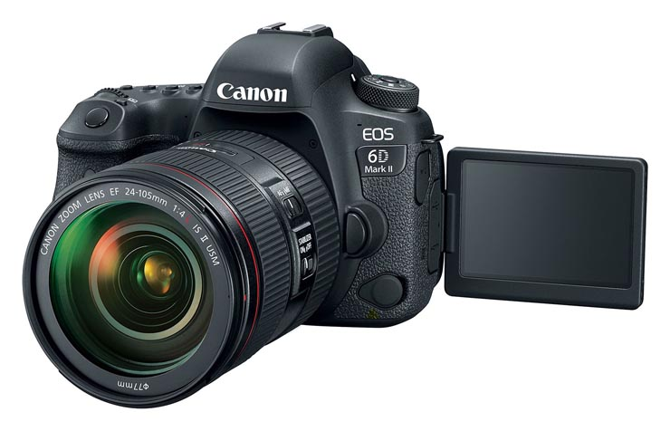
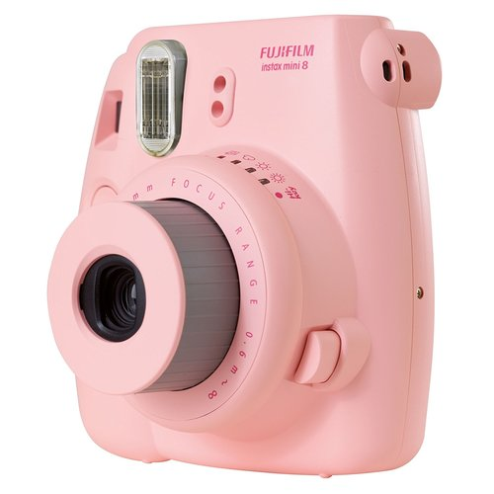
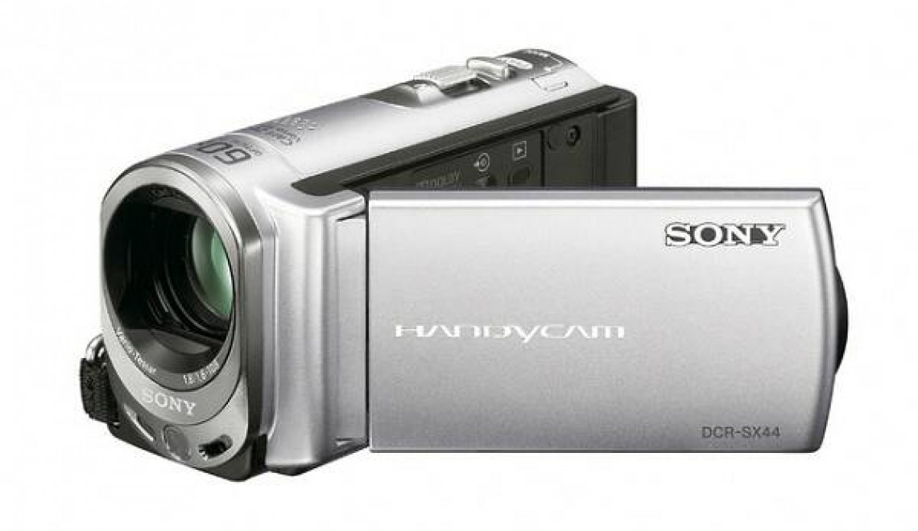
מוכנים למשחק המצלמות ?

Slide 4
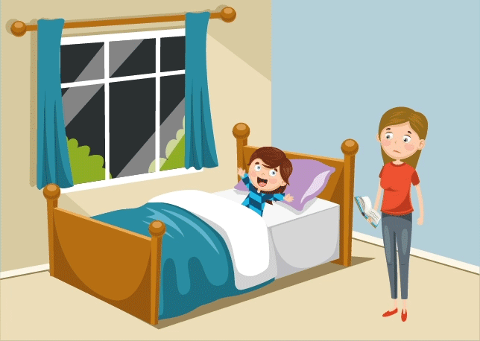
יפתחו מצלמות רק מי ש.....
מי שישן עד הצהרים במהלך החופש...

Slide 5
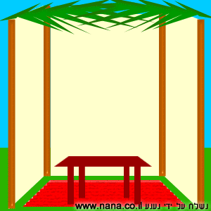
יפתחו מצלמות רק מי ש.....
מי שהייתה לו סוכה וישב בה....

Slide 6
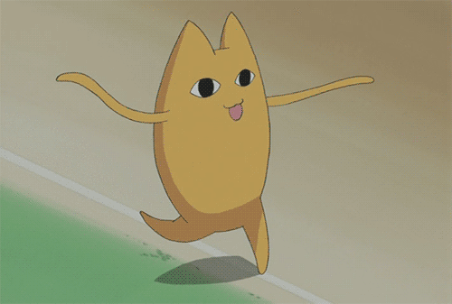
יפתחו מצלמות רק מי ש.....
מי שנהנה בחופש....

Slide 7
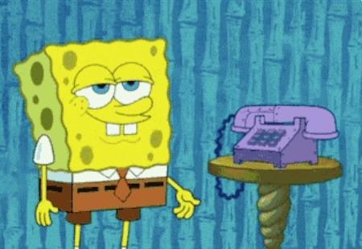
יפתחו מצלמות רק מי ש.....
מי שדיבר עם חבר מהכיתה
במהלך החופש....

Slide 8
יפתחו מצלמות רק מי ש.....
מי שפגש את סבא וסבתא
במהלך החופש....

Slide 9
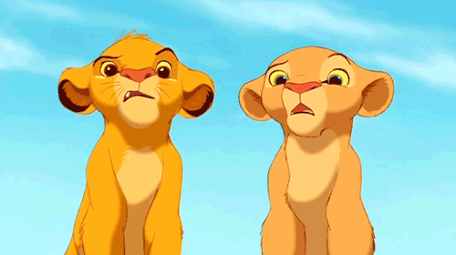
יפתחו מצלמות רק מי ש.....
מי שהתבלבלו לו הימים בתקופה האחרונה....

Slide 10
יפתחו מצלמות רק מי ש.....
מי שהצליח לעשות ספורט....

Slide 11
יפתחו מצלמות רק מי ש.....
מי ש"חרש" את נטפליקס....

Slide 12
יפתחו מצלמות רק מי ש.....
מי שלמד משהו חדש במהלך החופשה
(לבשל, לצייר, לנגן..)....

Slide 13
יפתחו מצלמות רק מי ש.....
הציעו אתם...

Slide 14
החוזקות שלנו
כמה רציתי לעשות אותו מאושר! כמה רציתי להביא לו-רק פעם אחת-איזה "כמעט טוב" אחד, במקום כל "המספיק" ו"המספיק בקושי" אבל לא יכולתי.
ביום שבת אחד, כשרק אבא ואני היינו בבית-הייתי אז אולי בכיתה ז או ח-החלטתי לדבר איתו על זה, להגיד לו שאני מצטער שאינני מביא לו אושר כמו שאחותי מביאה לו. הוא הקשיב לדברי, הסתכל עלי במבט האוהב שלו ובניגוד להרגלו, השתיק אותי ונתן לי את ההרצאה היפה ביותר ששמעתי בחיי.
"כשה' ברא את העולם הזה, הוא נתן לכל אחד מאיתנו חוזקות.
לזאת הוא נתן יופי, ולאחר הוא נתן ידיים טובות, לזה הוא נתן כישרון במוזיקה, ולזו הוא נתן כישרון במתמטיקה. לא ניתן להאשים מישהו משום שאין לו את החוזקות האלו או האלו. אנחנו יכולים להאשים רק אנשים שאינם מנצלים את החוזקות שיש להם.
אל תתלונן, לפעמים לוקח לנו קצת זמן לגלות את החוזקות שלנו.
תהייה סבלן. יום אחד גם אתה תגלה את כל החוזקות שיש לך.
איך אהבתי אותו, את אבא שלי, באותו יום שבת!

Slide 15
את ההרצאה הזאת האיש הפשוט והטוב והחכם הזה נתן לי לפני הרבה שנים, אבל אני זכרתי כל מילה. שנה או שנתיים אחרי השיחה הזאת מצאתי את החוזקות שלי: ישבתי בשיעור כלשהו, המורה שלנו היה חולה, והייתה לנו מורה מחליפה, היא דיברה ואני כרגיל, לא הקשבתי, פתאום היא נעמדה לידי, ולפני שהספקתי להגיד מילה לקחה את הנייר שקשקשתי עליו. היא הסתכלה על הנייר ושאלה: "מה אתה עושה"? עניתי "סתם מקשקש" היא שואלת "מה ציירת פה? "אני אומר לה: "סתם ציירתי אותך עומדת ליד הלוח".
היא לקחה את הציור והכניסה אותו לתיק שלה. אחר כך התברר שאביה של המורה המחליפה הזאת הוא צייר בעל שם עולמי, והיא לקחה את הציור והראתה לו. אחרי כמה ימים הצייר בא לבית שלנו, הסתכל על עוד ציורים שלי ומייד המליץ שההורים שלי יעשו הכול כדי לטפח את הכישרון שלי בציור.
מה אני אגיד לכם? מאותו יום אבא שלי הוציא את המיץ כדי שאני אוכל ללמוד עם הציירים הכי גדולים, גם פה בארץ וגם בחוץ לארץ. היום אני בן 42 ובחודש שעבר פתחתי את התערוכה ה-28 שלי!!!
והפעם בניו-יורק במוזיאון לאמנות מודרנית.
ואבא שלי-מה הוא אומר על ההצלחה שלי?
הוא אומר" מה אתם עושים רעש?
הילד מצא את החוזקות שלו ועושה בהן שימוש."

Slide 16
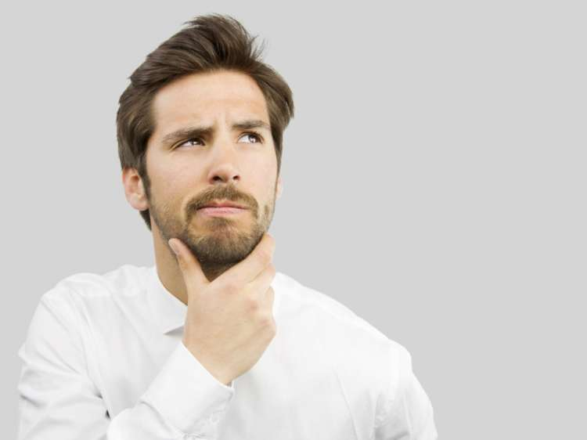
מה דעתכם על הסיפור? נשמע לכם אמיתי?
כיצד הסיפור גורם לכם להרגיש?
אם היית יכול לפגוש את הילד שהפך לצייר מה היית אומר לו או שואל אותו?
מהם החוזקות שלו לפי הרצאתו של האב?
אלה חוזקות ניתנות לאדם כשנולד?
נגדיר יחד מהן חוזקות, שמדברים עליהם בסיפור.

Slide 17
נתחבר לעצמנו:
לפי דעתך ולפי מה שאתה מרגיש מהם החוזקות שלך?
"ה' נתך לך במתנה דבר יפה דבר נפלא"-מהו הדבר הכי נפלא שנתן לך ה' ואיתו תצעד קדימה?
נכין ביחד עכשיו רשימת חוזקות/כלים שאנחנו מכירים

Slide 18
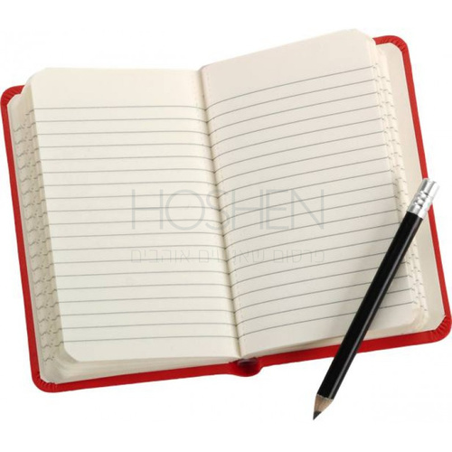
מה המטלות שעומדות מולנו כרגע עם החזרה לשגרה, שגרת קורונה?
מה המטלות שעומדות מולנו כרגע עם החזרה לשגרה, שגרת קורונה?
כיצד החוזקות שלנו יכולות לסייע לי בהשגת היעדים והדרישות שעומדות מולי?
בואו ניתן רעיונות לחזרה מוצלחת לשיגרה :
לשים דגש על קשר עם חברים, לשמור על קשר על כל תלמידי הכיתה (למשל כל תלמיד שולח הודעה למישהו שהוא לא ממש בקשר איתו ביום-יום למשל ומדברים קצת...)
מה עוד?....

Slide 19
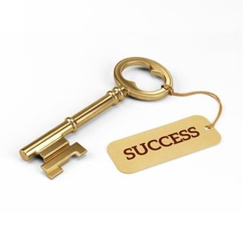
נסכם:
המפתח להישגים גדולים ולאושר הוא הפעלת החוזקות שלך, לא תיקון טעויותיך ומגרעותיך. הצעד הראשון הוא החוזקות שלך ...." )פרופ' מרטין סליגמן(
זכרו בבית הספר שלנו -כל המורים עושים הכול כדי שכול אחד יימצא את החוזקות שלו ואיתם אפשר להתקדם ולהצליח!

